Slide 1

Проект симулятор фондового рынка

Slide 2
Введение
Проект симулятор фондового рынка создан для демонстрации торговли акциями на московской фондовой бирже.
Задача проекта продемонстрировать научить пользователей работе с акциями на реальных примерах и с актуальными ценами.

Slide 3
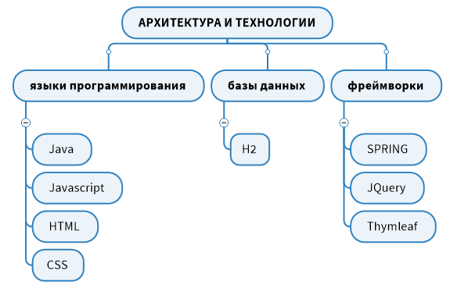
Используемые технологии

Slide 4
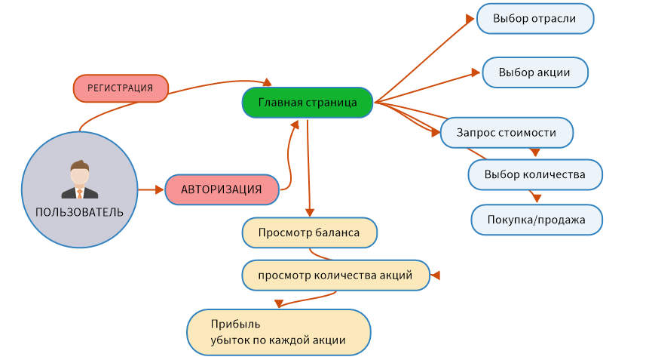
Схема работы проекта

Slide 5
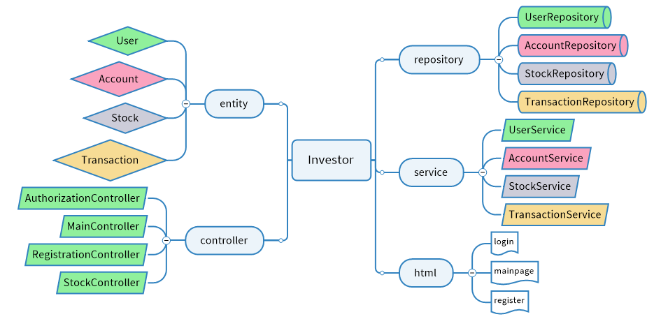
Архитектура классов и пакетов проекта

Slide 6
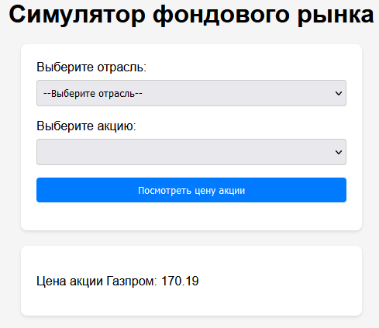
Окно выбора акций
,

Slide 7
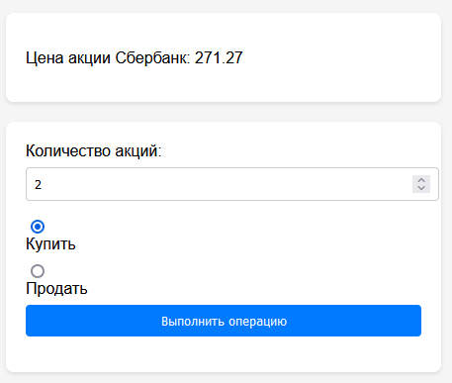
Интерфейс покупки акций
.

Slide 8
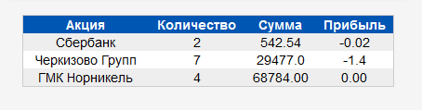
Просмотр своих акций и денежных средств
После покупки акций пользователь видит, сколько акций какой компании куплены, сумму за которую они куплены, и прибыль убыток от процесса покупки при продаже акций по текущей стоимости
Прибыль или убыток высчитывается при каждом новом просмотре акций или покупке/продаже путем направленя запроса на московскую биржу с запросом актуальныц цен акций. В правом верхнем углу пользователь видит все свои свободные денежные средства с учетом купленных акций.

Slide 9
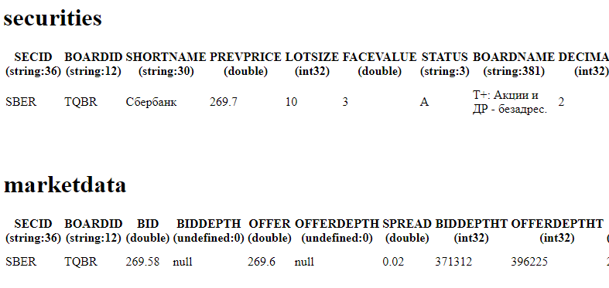
Использование внешних данных в проекте
Для запроса актуальных цен акций используется открытое API московской биржи, полное описание которого опубликовано по адресу https://www.moex.com/a2193
Пример данных в формате JSON возвращаемых API по тикеру акций сбербанка:

Slide 10
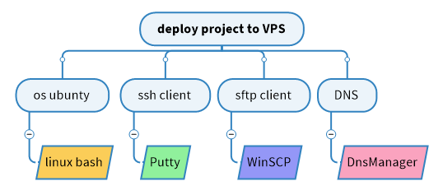
Публикация проекта в интернете
Проект опубликован по адресу http://trade-stocks.ru
При публикации использовались технологии:

Slide 11
Дальнейшее развитие проекта
В дальнейшем путем добавления функционала проект может быть использован:
Для организации конкурсов на лучшего трейдера, участники получают тестовую сумму денег и в определенный период пытаются извлечь наибольшую прибыль из торговли, тот кто получит большую прибыль побеждает. В проект необходимо будет добавить страницу для администратора для просмотр итогов торговли всех пользователей на одной странице.
Добавление различных алгоритмов торговли для тестирования наиболее прибыльных.

